Slide 1
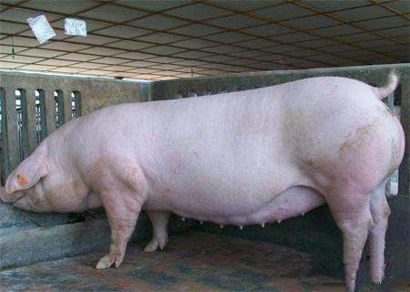
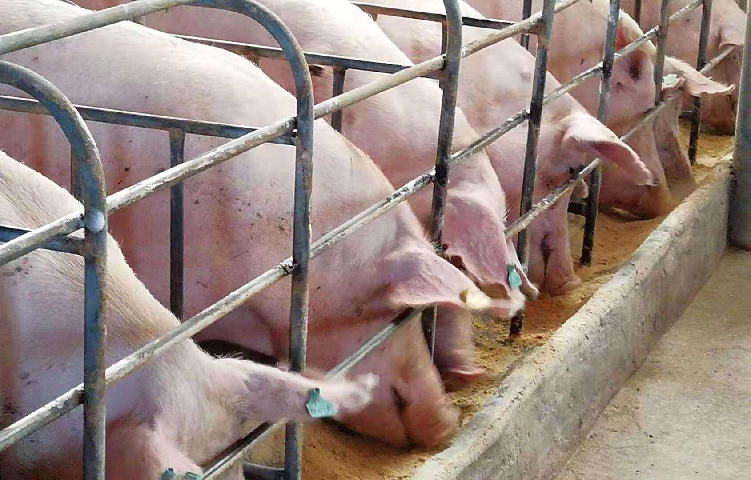
项目四 种猪饲养管理
任务4 妊娠母猪饲养管理

Slide 2
工作目标：
减少胚胎死亡、防止流产、产出体大健壮、数量多的活仔猪；
产后母猪乳腺发育正常，产奶多；
尽可能地节省饲料，降低初生仔猪生产成本。

Slide 3
五、妊娠母猪管理
（一）小群或单栏饲养
1.小群饲养：将配种期相近、体重大小和性情相近的3～5头母猪放在一圈饲养，到妊娠后期每圈饲养2～3头，生产前3d再进入产仔舍。
2.单栏饲养：也称禁闭式饲养。妊娠母猪从空怀阶段开始到妊娠产仔前均饲养在宽60～70cm、长2.2m的栏中。
妊娠母猪最好单栏饲养，母猪群饲比单饲要增加5%～15% 的饲料。

Slide 4
（二）创造良好环境
妊娠母猪最适宜的温度为15～21℃，湿度为45%～65%；
母猪妊娠后，保持环境安静和充分休息，有利于受精卵的着床，减少胚胎死亡和流产；
注意保持猪舍及猪体的清洁卫生；
注意通风换气，保证猪舍空气清新；
保持冬暖夏凉，夏季温度不能超过32℃，否则易引起胚胎死亡或中暑流产；
猪圈要平坦，不要过于光滑，要有一定坡度便于冲刷，一般为3%左右坡度。

Slide 5
（三）适当运动
妊娠母猪适当运动，可以增强体质，有利于母体健康与胎儿发育，避免难产。
运动有三种形式：一是设运动通道；二是设计专门舍外运动场；三是赶至圈外运动。
有条件的猪场可以进行放牧运动。
产前1周应停止运动。

Slide 6
（四）产前免疫
妊娠母猪产前免疫的目的在于保证仔猪通过吸食母猪初乳获得母源被动性免疫。
对母猪进行预防注射的日期应安排在预产前并隔开较长时间，以便母猪有足够时间产生和积累抗体。
一般认为产前3 周适合于大多数疫苗的免疫预防注射工作。

Slide 7
（五）其它方面
饲养人员要加强责任心，细心照顾，切不可粗暴对待。
保证饲料质量，不吃冰冻、发霉的饲料，供给清洁充足的饮水。
初配母猪妊娠后应进行乳房按摩，有利于乳腺系统发育，有利于泌乳。
如果有寄生虫，要进行体内外寄生虫的驱除工作。
母猪在妊娠15周（105天）时使用0.1%的高锰酸钾溶液进行全身淋浴消毒，再迁入分娩舍待产。
产前在饲粮中添加抗生素1周，预防一些疾病的发生。如支原净100mg/kg，强力霉素100mg/kg，连喂7d。

